Slide 1
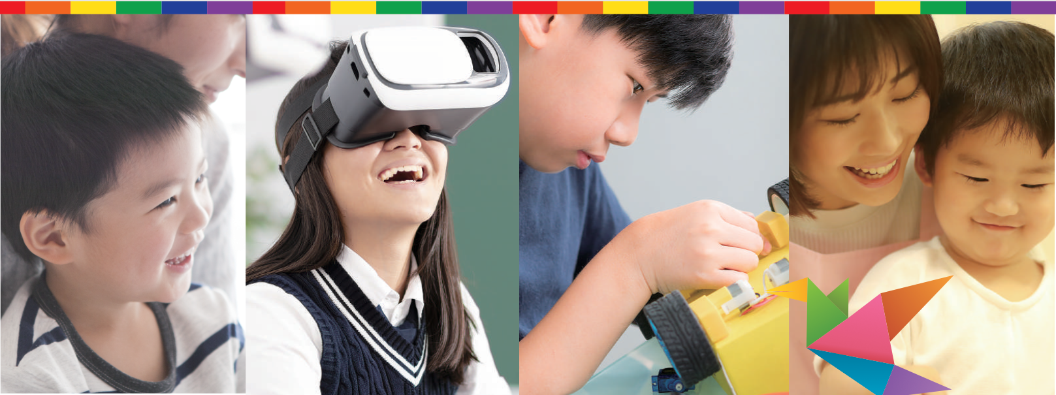
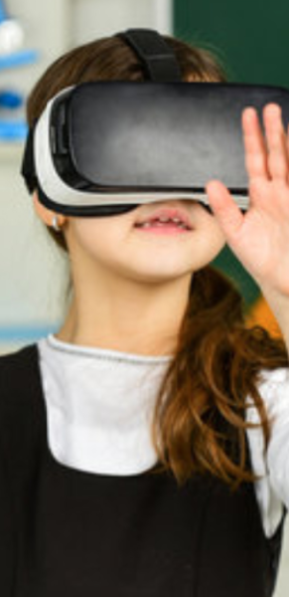
〇〇教室
VRコンテンツ体験会
- 当教室でのVRの活用-
(担当: ■■、××)

Slide 2
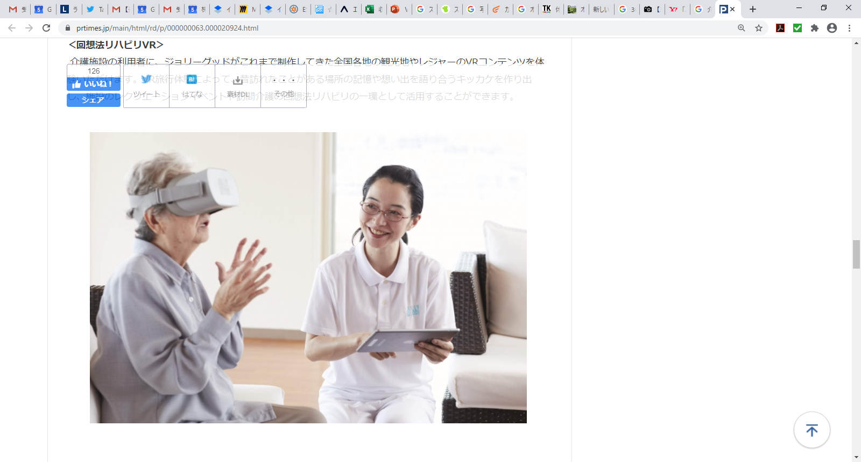
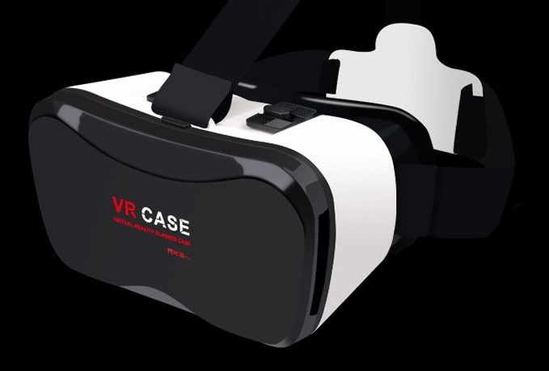
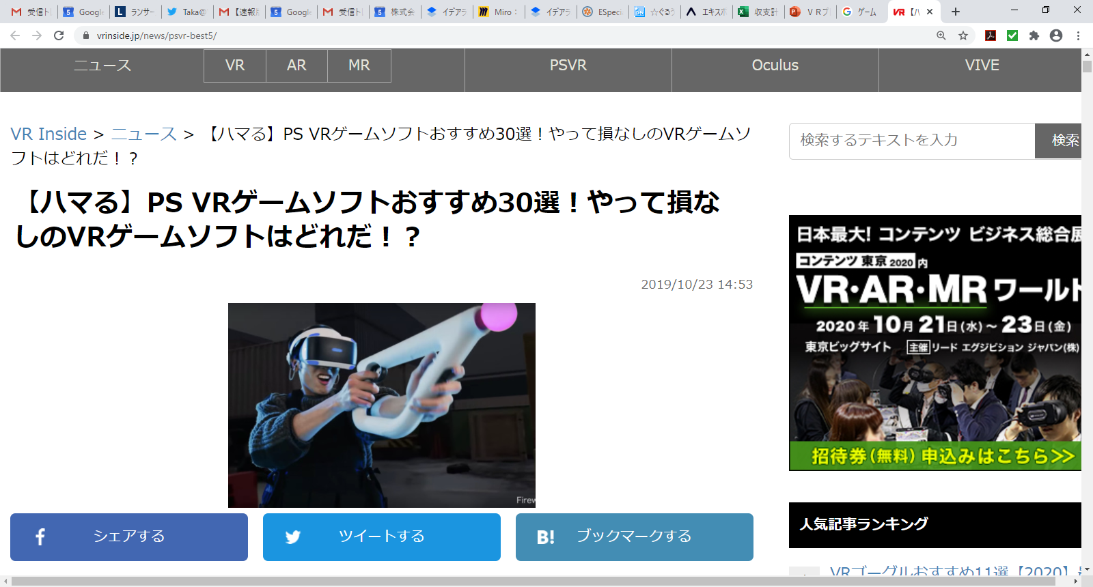
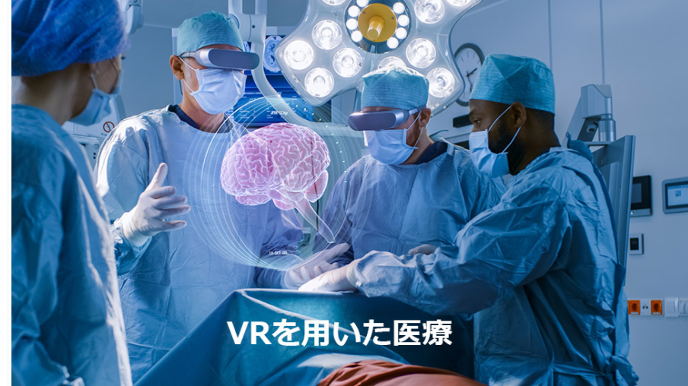
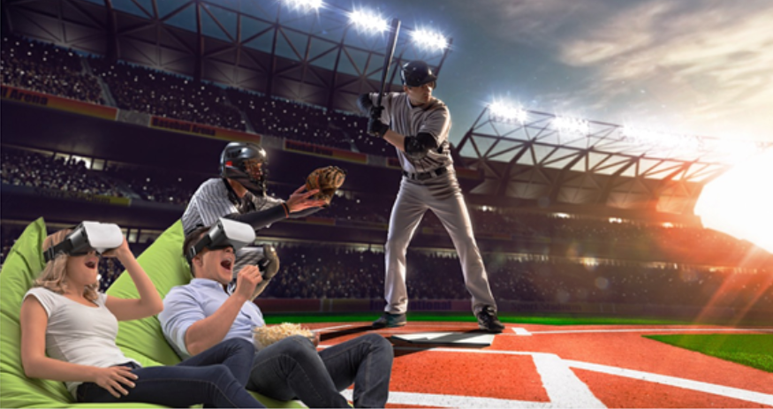
なぜVRを活用するのか
学習効率が高い手段として現在最も注目されている映像技術の1つ
様々な分野に導入され始めている。
☑能動的で没入感のある体験ができる
☑集中力が高まる
☑実際に起こる可能性がある
さまざまな事柄を疑似体験できる

Slide 3
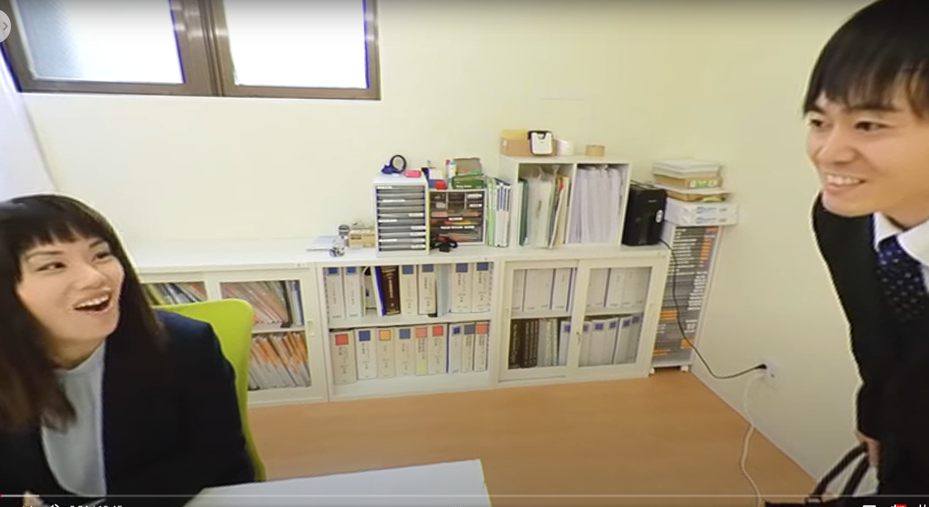
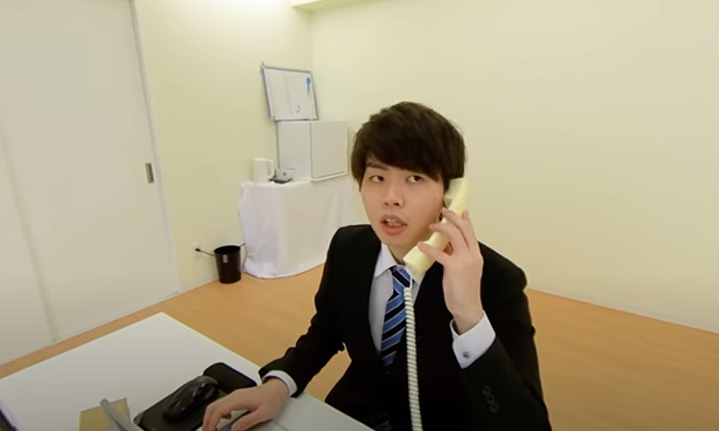
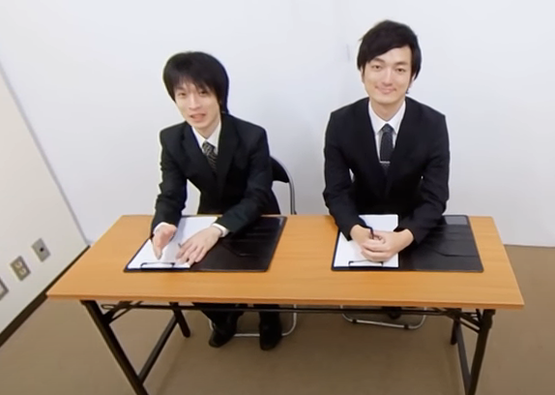
VRでのソーシャルスキルトレーニング
Realize VR
就職や自己理解に向けた
VRのトレーニング教材
トレーニング例
面接練習
職場での名刺交換
職場での電話対応
感情のコントロール
自分の気持ちを伝える

Slide 4
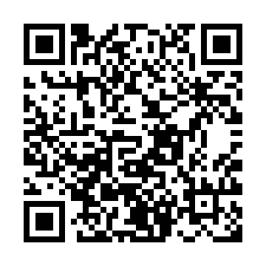
アンケートのご協力のお願い
LINE公式アカウント
(RYD-放課後等デイサービス)
を通じてアンケートをお送りします。
最新技術を使った療育に関する情報
(VR/ロボットプログラミング など)
をお届けします。
※アンケートにご協力いただいた方に、
本日お試しいただいたVRゴーグルを
プレゼントいたします。
ご登録/ご回答をお願いします！

Slide 5
本日はお忙しい中
体験会にお越しいただき
誠にありがとうございました

